Slide 1
單元 1: 正音概念 練習發音方法 Pronunciation Training
本課程由 Lai.Club 製作

Slide 2
學發音的路程
要有一個發音外的英文學習計劃
盡快完成課程並做練習
觀察別人及自己的發音
多說英文，故意模仿，做跟讀法練習

Slide 3
跟讀法 Shadowing

Slide 4
跟讀法
選適合的題材
了解文字
仔細聽
模仿
錄下來，比較分析

Slide 5
第1步 選適合的題材

Slide 6

Emma Watson
Notes:
https://youtu.be/nIwU-9ZTTJc

Slide 7
第2步 了解文字

Slide 8

(2:36) I am from Britain, and I think it is right that I am paid the same as my male counterparts.

Slide 9
第3步 仔細聽

Slide 10
(2:36) I’m from Britain, and I think it is right that I’m paid the same as my male counterparts.

Slide 11
第3步 模仿

Slide 12

I’m from Britain,
and I think it is right that I’m paid the same as my male counterparts.

Slide 13
回音法 Echoing

Slide 14
回音法
Listen 仔細聽
Echo 回音
Repeat 重覆

Slide 15
回音法
I’m from Britain.

Slide 16
跟讀法
選適合的題材
了解文字
仔細聽
模仿
錄下來，比較分析

Slide 17
跟讀回音法
選適合的題材
了解文字
仔細聽
模仿
錄下來，比較分析
回音

Slide 18
聽音檔 留意意思
聽回音
留意發音

Slide 19
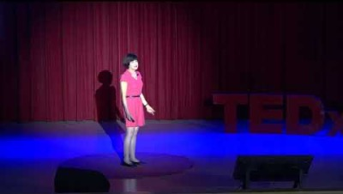
史嘉琳教授 – 回音法
Notes:
https://youtu.be/sQEWEPIHLzQ
台灣大學外文系史嘉琳教授
http://ocw.aca.ntu.edu.tw/ntu-ocw/ocw/cou/101S102

